Slide 1
Jobsheet
Led Berkedip dan Pembangkit Frekuensi

Slide 2
Alat dan Bahan
Aplikasi Proteus dan Tinkercad terinstall di komputer
Arduino Uno
Resistor 330 Ohm
LED Merah
Breadboard
Kabel jumper
Power supply 5v

Slide 3
Instruksi Yang Dipelajari
Void setup()
Void loop()
pinMode(LED_BUILTIN, OUTPUT)
digitalWrite()
Delay()
LED_BUILTIN => Pin 13

Slide 4
Langkah Kerja 1
Simulasi skematik:
Buatlah skema rangkaian Led Berkedip di Proteus
Editlah kode/program dalam bahasa C di Arduino
Gunakan delay 1000ms
Jalankan dan buktikan bahwa Led berkedip.
Simulasi hardware:
Rakitlah rangkaian Led Berkedip di Tinkercad
Jalankan dan buktikan bahwa Led berkedip.

Slide 5
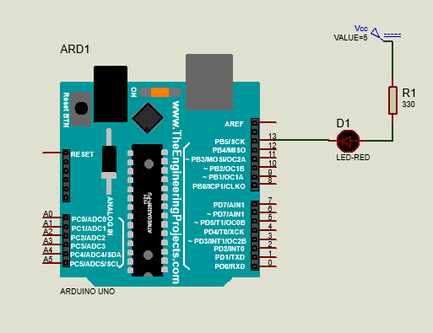
Skema di Proteus

Slide 6
Kode di Arduino
// the setup function runs once when you press reset or power the board
void setup() {
// initialize digital pin LED_BUILTIN as an output.
pinMode(LED_BUILTIN, OUTPUT); //pinMode(13, OUTPUT);
}
// the loop function runs over and over again forever
void loop() {
digitalWrite(LED_BUILTIN, LOW); // turn the LED on (HIGH is the voltage level)
delay(1000); // wait for a second
digitalWrite(LED_BUILTIN, HIGH); // turn the LED off by making the voltage LOW
delay(1000); // wait for a second
}

Slide 7
Struktur penyimpanan file percobaan
Proyek_Led_Berkedip (folder)
  Arduino (Folder)
    Led_berkedip (folder)
      Led_berkedip.ino
      led_berkedip.ino.standard.hex
  Proteus (Folder)
    Led_berkedip.pdsrj

Slide 8
Frekuensi
Berapakah frekuensi kedipan Led tersebut?
F = 1/T
T= Delay1 + Delay2 = 1000ms + 1000ms = 2000ms
F=1/2000ms = 0,5 Hz

Slide 9
Langkah Kerja 2
Ubah delay menjadi 500ms, 100ms, 50ms, 10ms, 5ms dan 1ms
Buatlah Tabel berikut:
  kolom 1: Delay,
  kolom 2: Frekuensi (Hz)
  kolom 3: Kedipan (Tampak/Tidak tampak)
  Kolom 4: Gbr osiloskop Proteus
  Kolom 5: Gbr osiloskop Tinkercad

Slide 10
Pertanyaan
Dari Tabel tsb, pada frekuensi berapakah kedipan tidak terlihat lagi?
Mengapa hal ini bisa terjadi? Cari jawabannya di literatur (bisa menggunakan Google)?
Apa hubungannya dengan pembentukan gambar video di TV atau monitor?
Apa kesimpulan dari percobaan ini?

Slide 11
Pengumpulan Tugas/Jurnal
Kompres folder Proyek dengan nama sesuai dgn nama folder, misalnya noAbsen_namaDepan_Proyek_led_berkedip.rar
Kirim ke gform (Link akan diberikan menyusul)
Deadline: pertemuan berikutnya.

